Slide 1






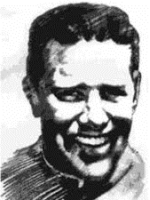




MES DE LA PROVIDENCIA Y LA SOLIDARIDAD
Colegio Santa Rosa

Slide 2
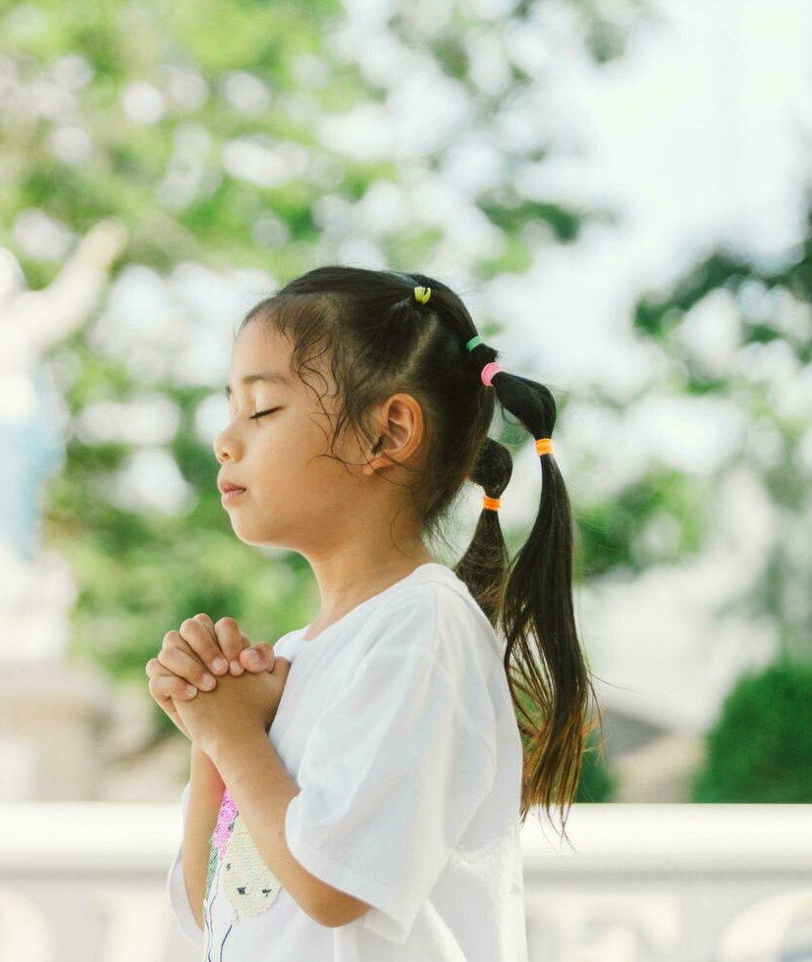
ESTRUCTURA DE LA ORACIÓN
1.- Nos ponemos en la presencia de Dios en el nombre del Padre, del Hijo y del Espíritu Santo.
2.-Reflexionen la frase del día.
3.-¿Qué enseñanza me deja?
4.- Finalicen con la Oración de la Providencia de Dios.

Slide 3
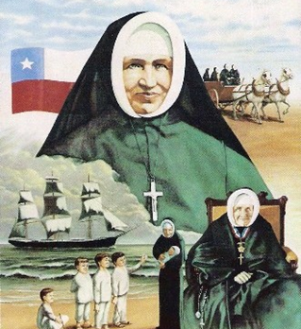
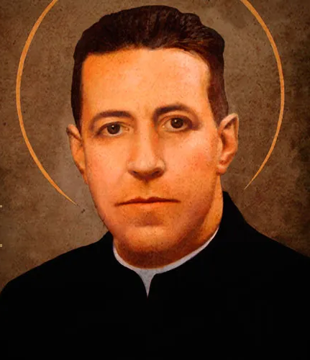
MES DE LA PROVIDENCIA Y LA SOLIDARIDAD

Slide 4
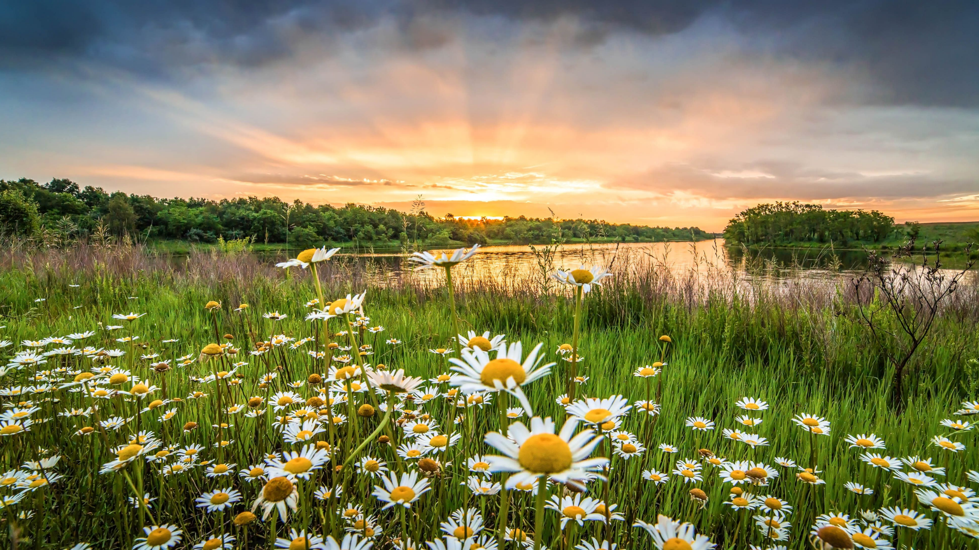
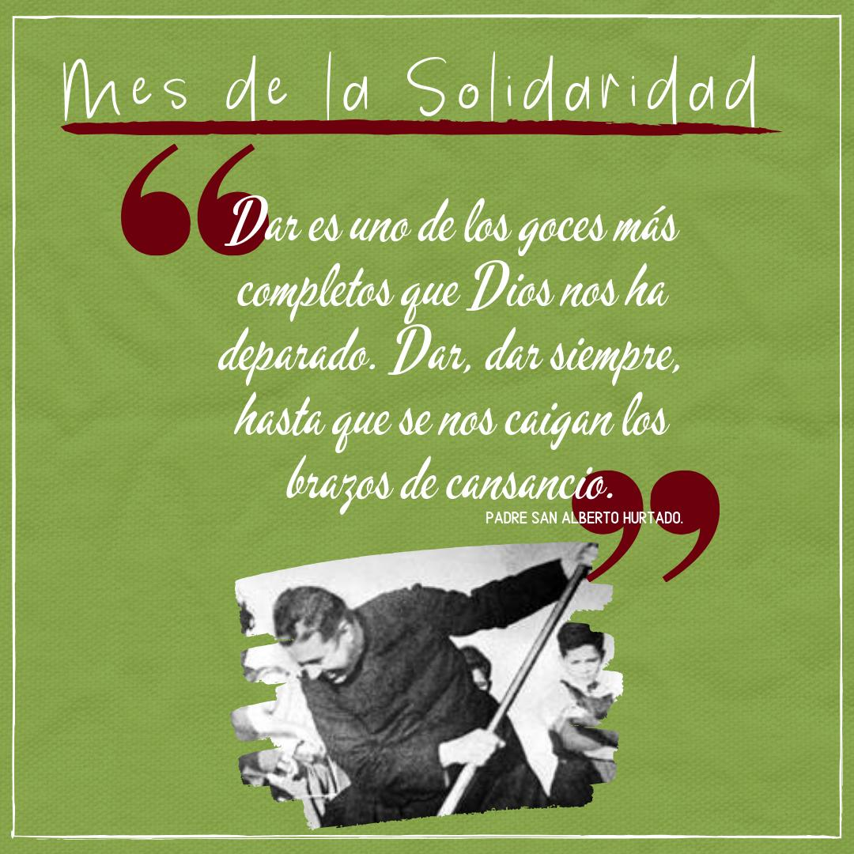

Slide 5
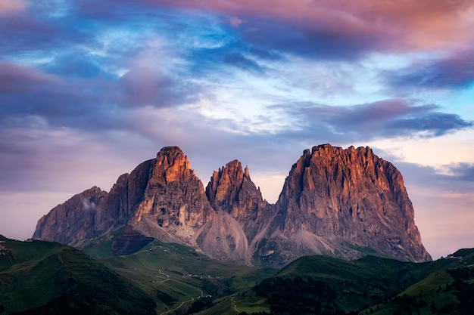
“Amar a Dios es la mayor felicidad a la que se puede aspirar”
Madre Bernarda Morín

Slide 6
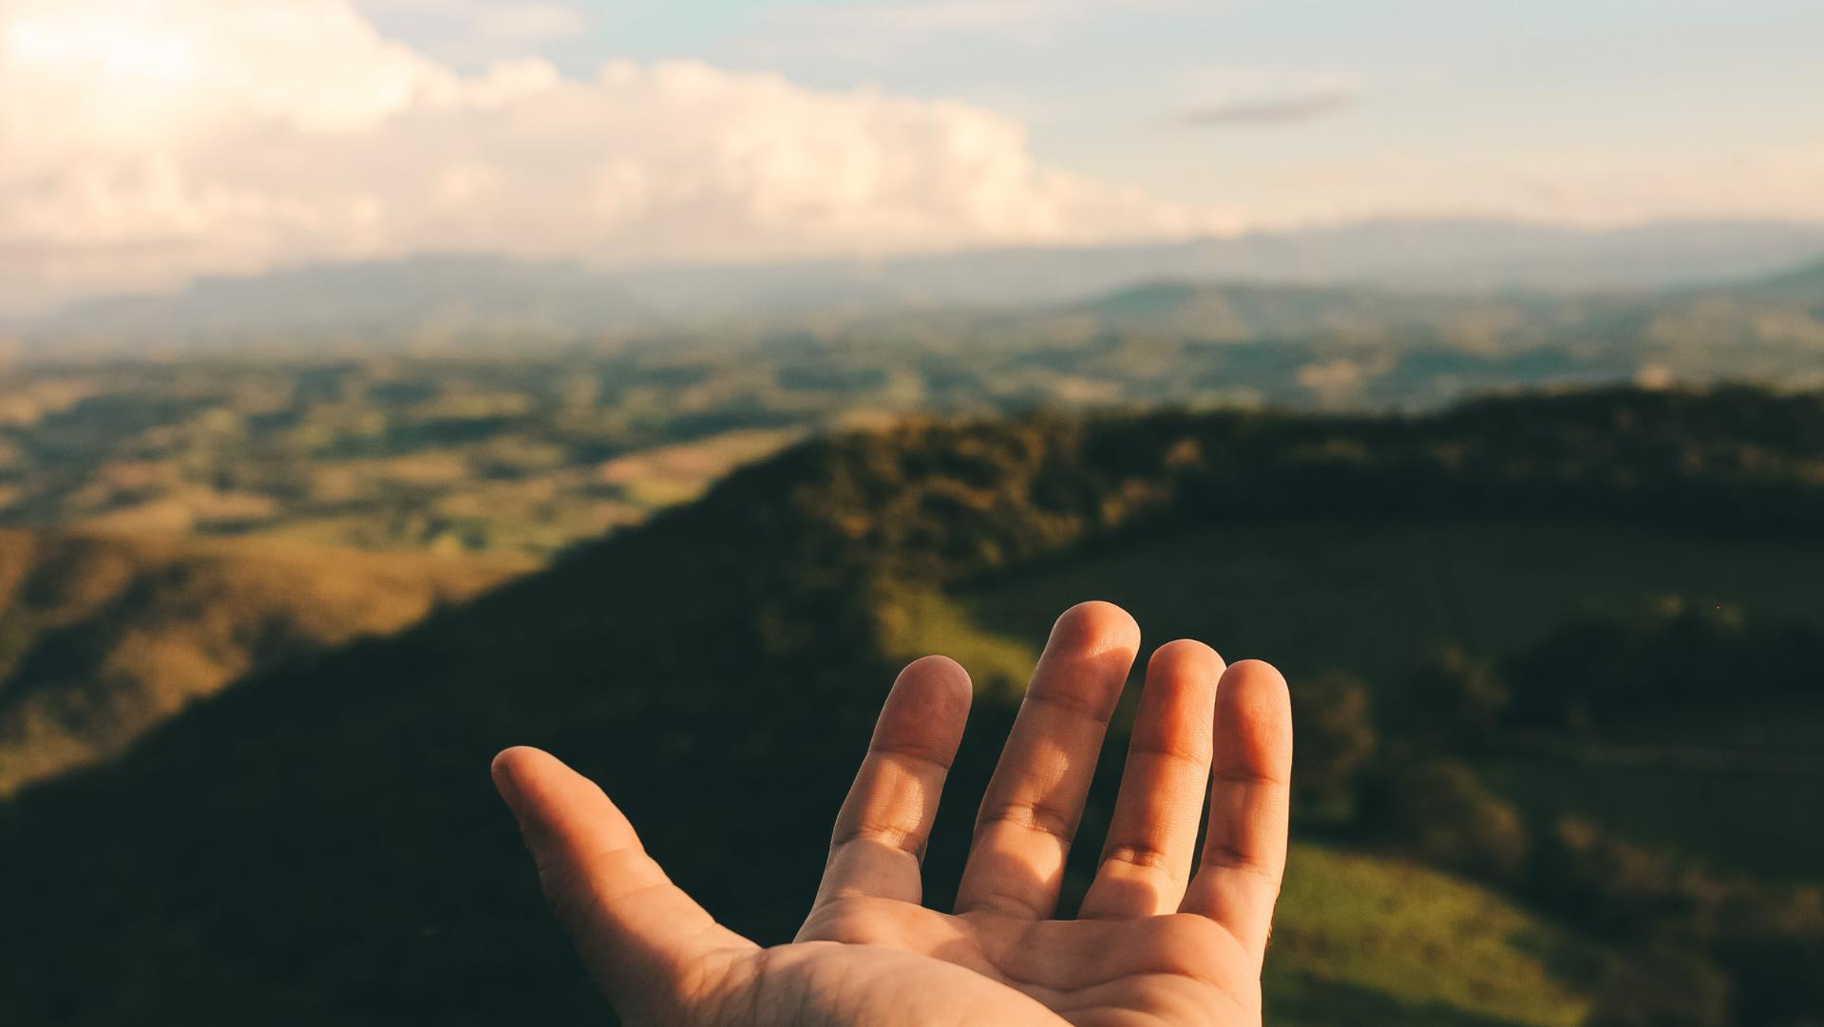
“Hijas amadas, que todas juntas demos gracias a Dios por sus
beneficios [y] lo amemos cada día con mayor fidelidad”
Madre Bernarda Morín

Slide 7

“Ponga todo su corazón en Nuestro Señor que es todo, todo para nosotras”
Madre Bernarda Morín

Slide 8

“¡Valor y generosidad! Ame a Dios
y ámelo muy de corazón
y de obras”
Madre Bernarda Morín

Slide 9

“Amemos a Dios con todo nuestro corazón y pronto lo poseeremos en la eternidad”
Madre Bernarda Morín

Slide 10
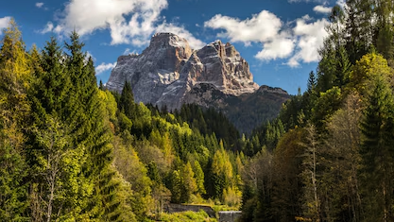
“Dios es muy bueno, amémosle con todo nuestro corazón”
Madre Bernarda Morín

Slide 11

“Ame siempre la justicia y la verdad que son el patrimonio del hombre de bien”
Madre Bernarda Morín

Slide 12
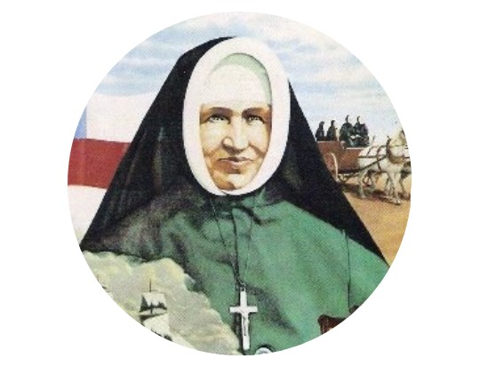
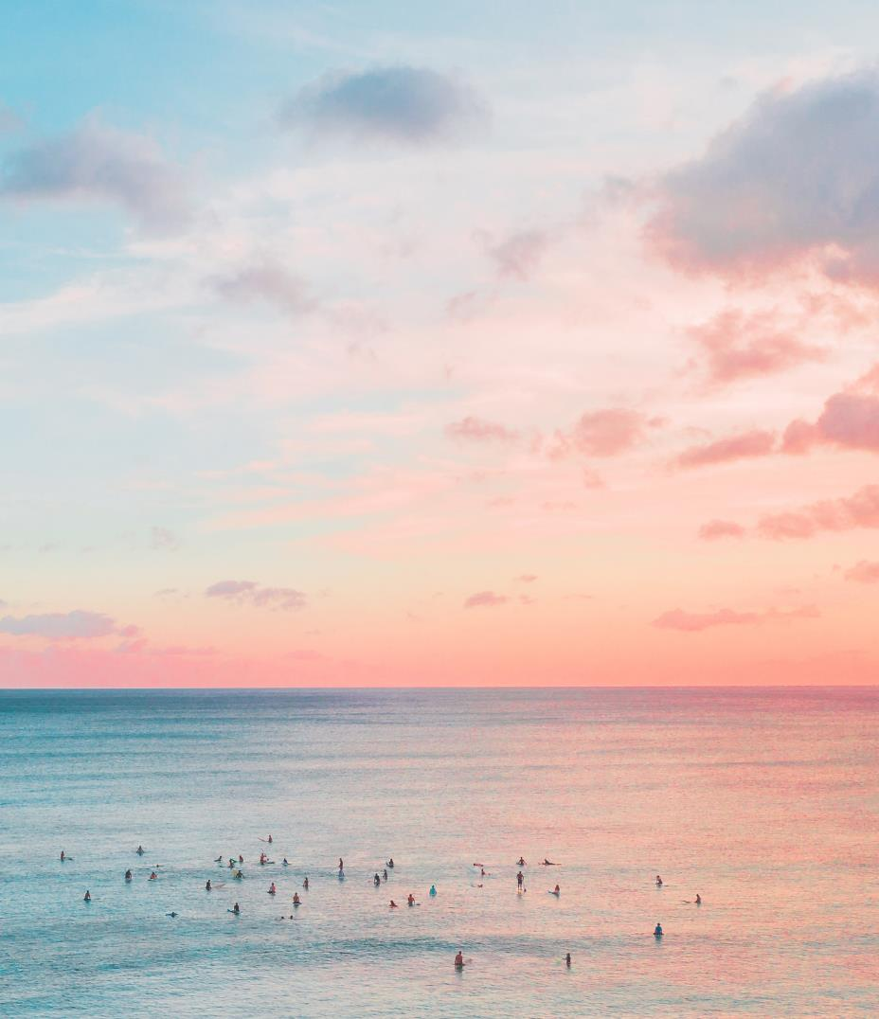
TODO CON AMOR, CARIDAD Y PAZ”
Madre Bernarda Morín

Slide 13

“Ante todo, procuremos proceder
con toda caridad”
Madre Bernarda Morín

Slide 14
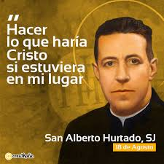
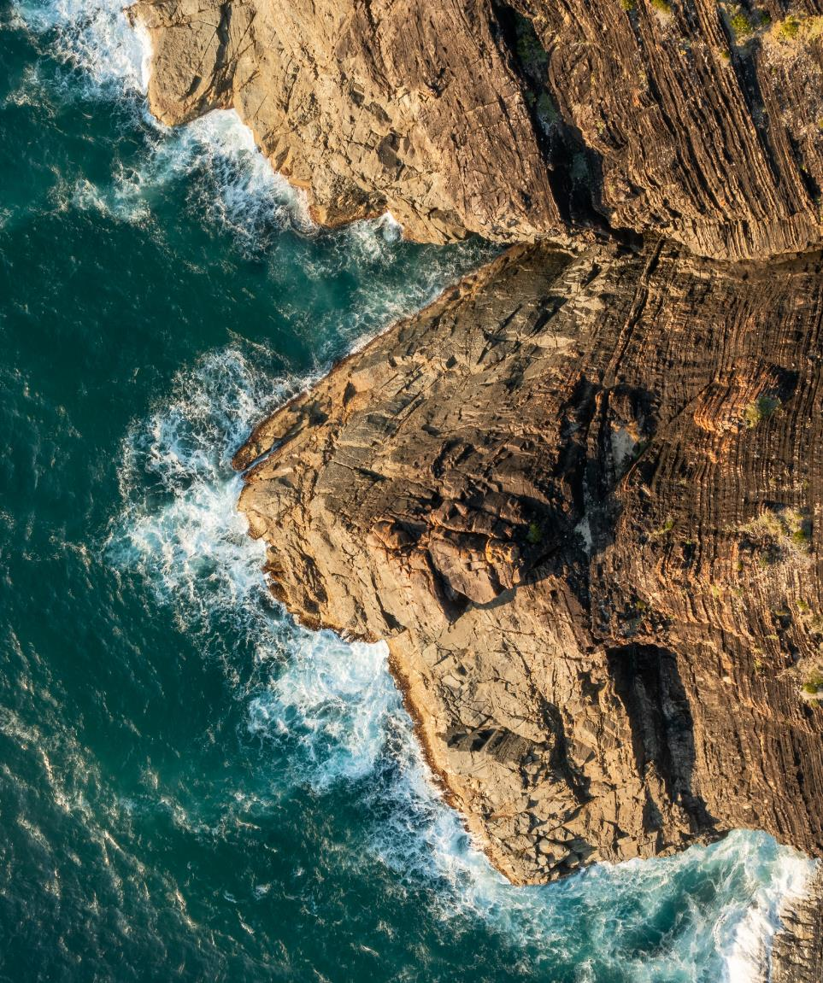

Slide 15
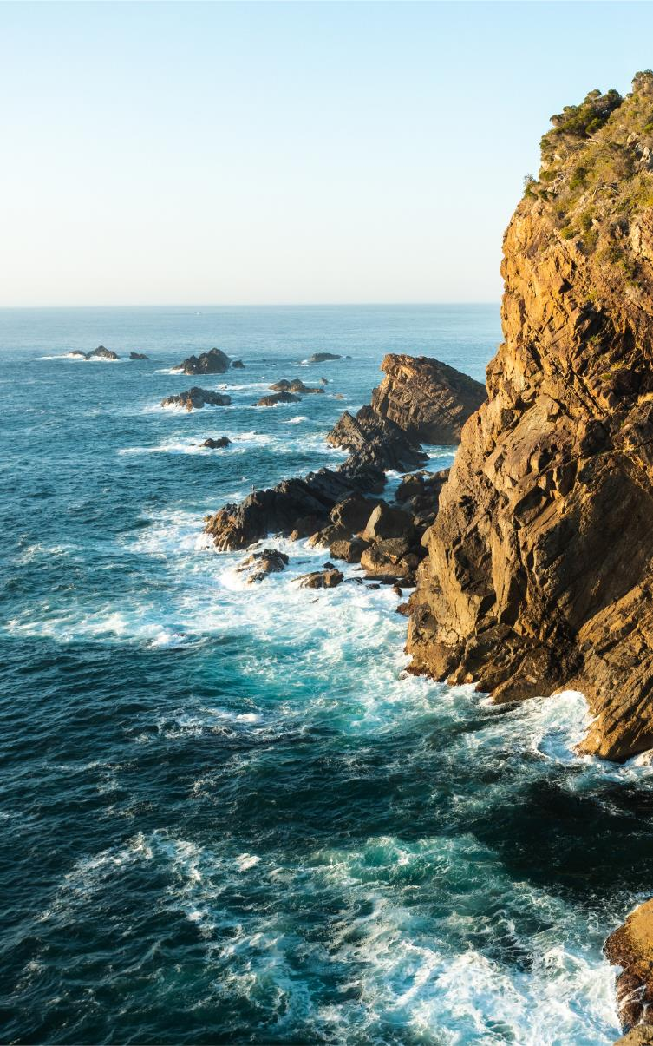
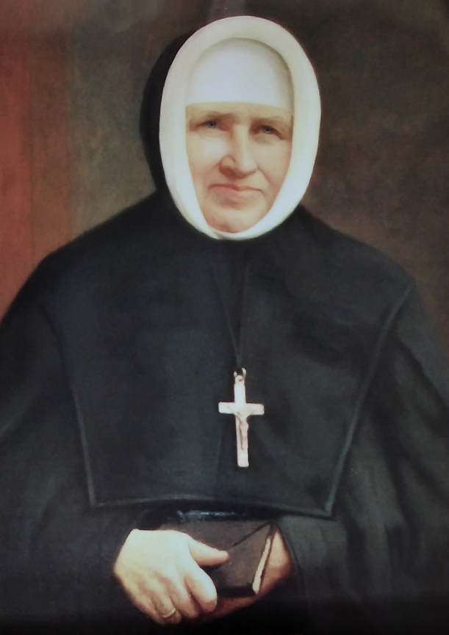
“Abandonar lo pasado a la misericordia de Dios; lo presente a su
amor; lo futuro a su Providencia: es asegurar para su alma una paz
inalterable”
Madre Bernarda Morín

Slide 16
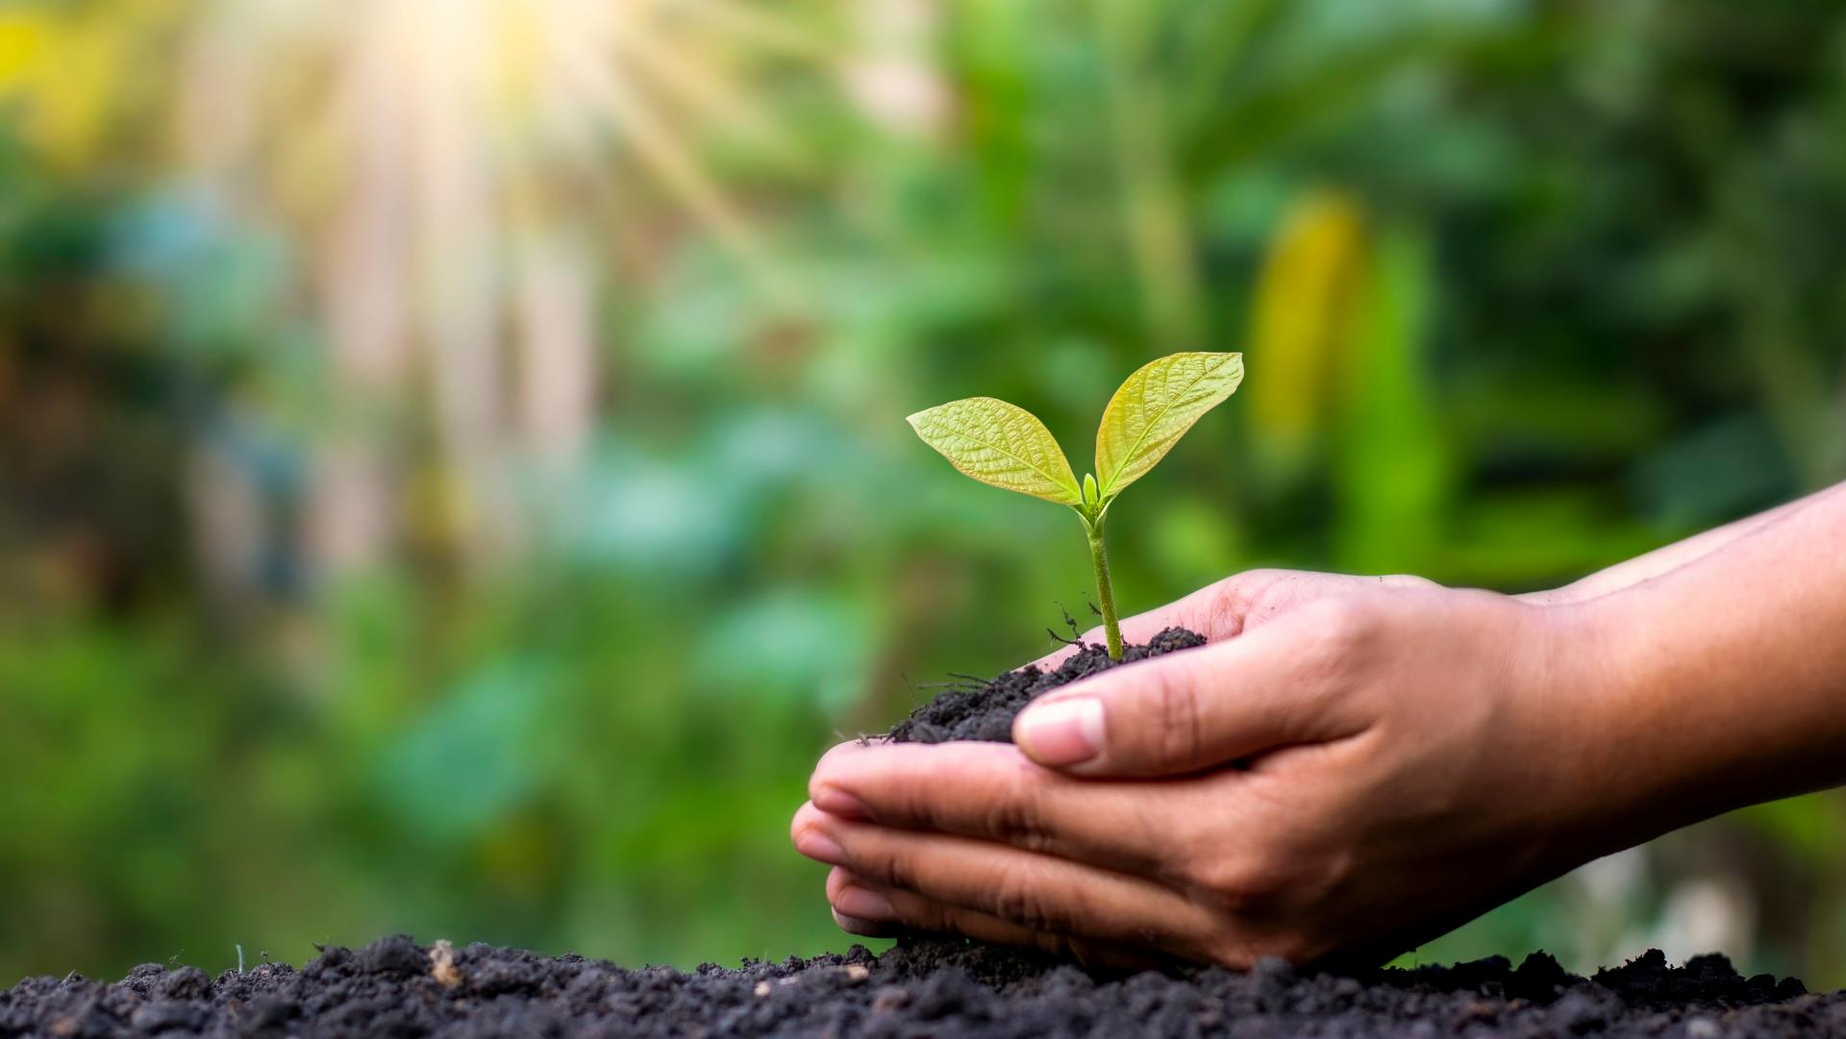
“LA LUZ Y LA GRACIA DEL SEÑOR NOS CONFORTE”
Madre Bernarda Morín

Slide 17

“Tengamos fe y confianza en Dios. Las penas de esta vida tienen su término”
Madre Bernarda Morín

Slide 18
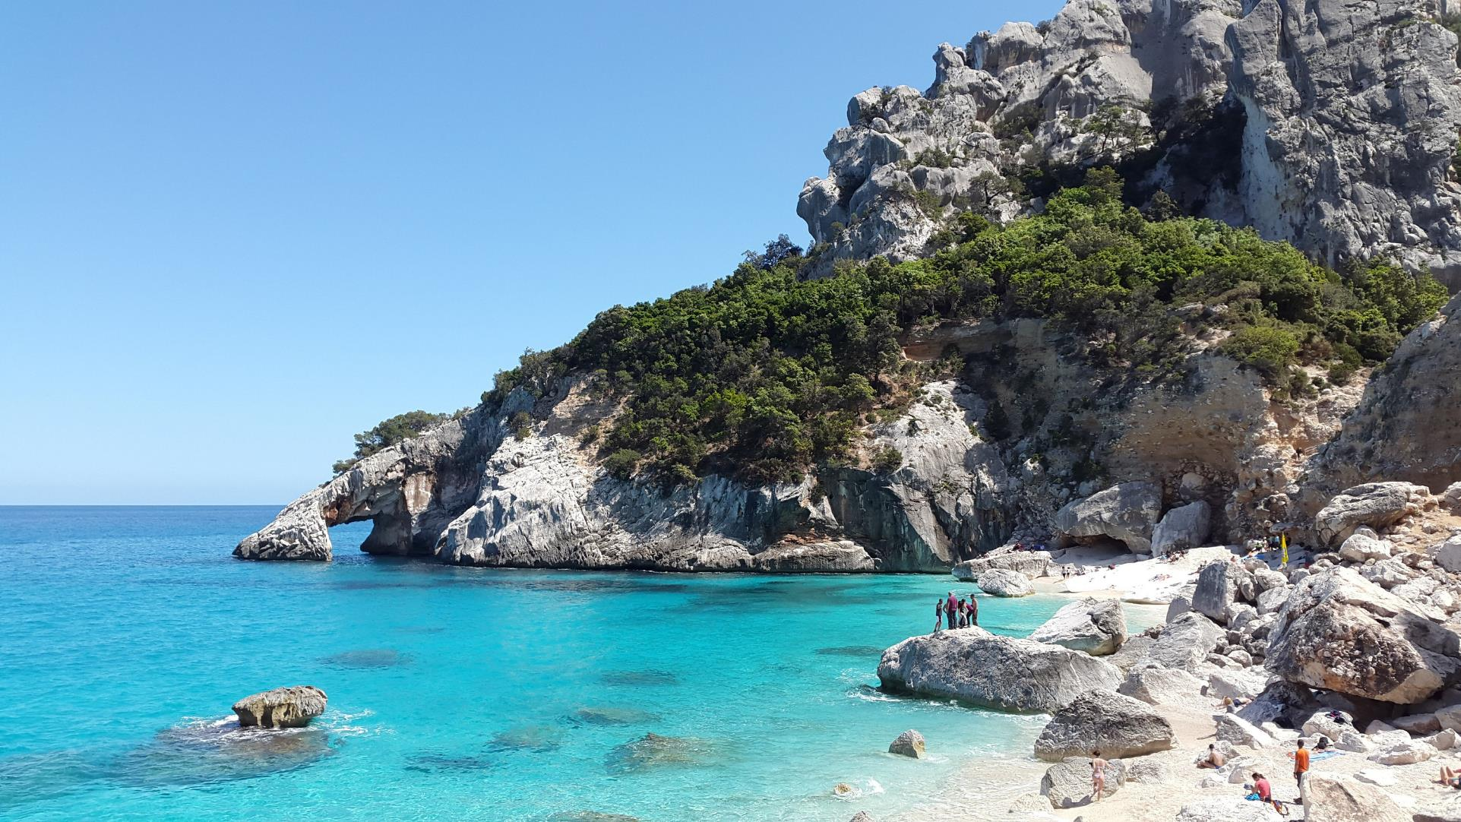
“Dios es muy bueno, abandonémonos con toda confianza a sus manos”
Madre Bernarda Morín

Slide 19
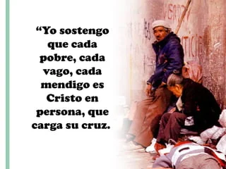
P San Alberto Hurtado

Slide 20

“Ponga su confianza en Dios y Dios le dará luz y acierto”
Madre Bernarda Morín

Slide 21

“La Divina Providencia todo lo dispone para nuestro mayor bien”
Madre Bernarda Morín

Slide 22
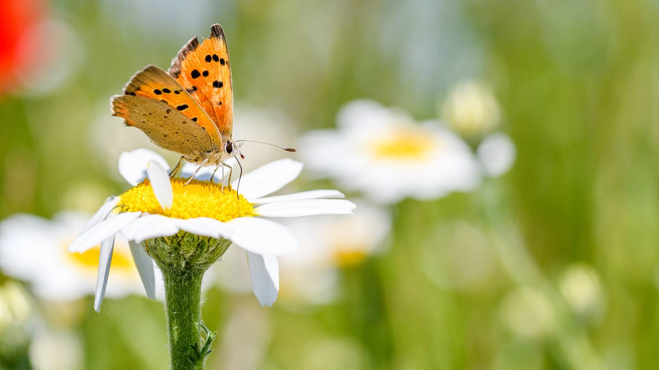
“Procuren vivir muy unidas a pesar de las diferencias de carácter, ideas, inclinaciones y gusto. Ámense mutuamente en Dios y por amor de Dios”
Madre Bernarda Morín

Slide 23
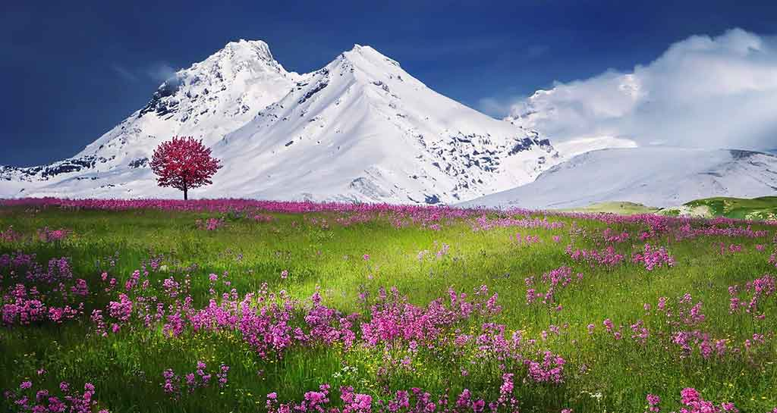
“Sepamos tolerar y sufrir los defectos ajenos así como
deseamos que los demás sufran
los nuestros”.
Madre Bernarda Morín

Slide 24
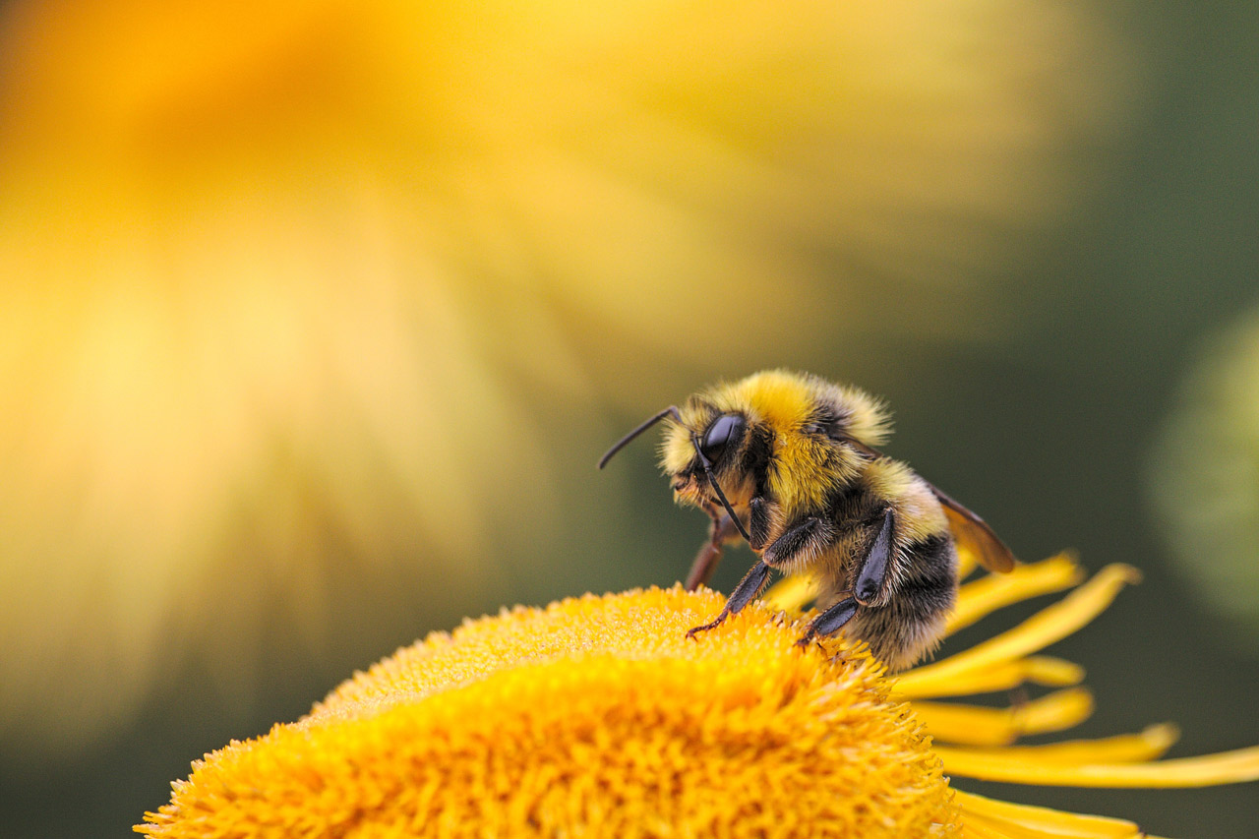
“Cuando uno pone los medios de su parte siempre puede
contar que el Buen Jesús le ayudará en todo”
Madre Bernarda Morín

Slide 25

“Tened fe y confianza en la Divina Providencia; suceda lo que
sucediere, tenemos a Dios y con Dios lo tenemos todo”
Madre Bernarda Morín

Slide 26

“Dios nos conceda que el espíritu de humildad y de simplicidad se grabe profundamente en nuestro entendimiento y en nuestro corazón”
Madre Bernarda Morín

Slide 27

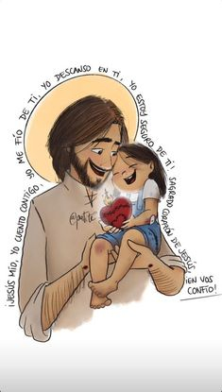
“Dios las bendiga a todas y las acerque más y más a su divino corazón”
Madre Bernarda Morín

Slide 28

“Con santa sencillez pongamos los medios de nuestra parte y a su tiempo Dios Nuestro Señor dará el fruto”
Madre Bernarda Morín

Slide 29

“Hay penas que más conviene vencer
que huir de ellas”
Madre Bernarda Morín

Slide 30
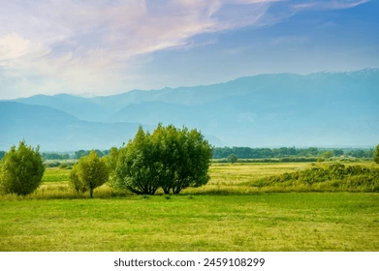
"Las obras de Dios se forman poco a poco".
Madre Bernarda Morín

Slide 31
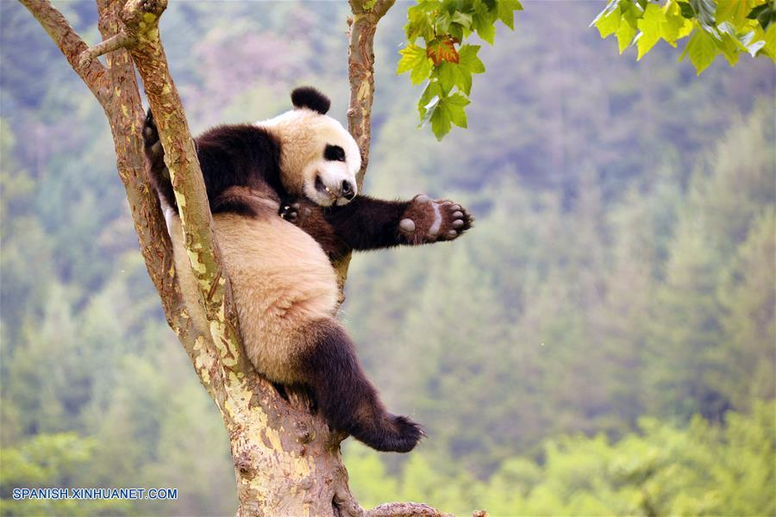
“Que se haga poco o mucho no importa. Dios es todopoderoso, ve nuestros sacrificios y a su tiempo
brotará la semilla”.
Madre Bernarda Morín

Slide 32

“Sepamos tolerar y sufrir los defectos ajenos así como deseamos que los demás sufran los nuestros”.
Madre Bernarda Morín

